Slide 1







Пройди бесплатное тестирование
Основные центры тестирования
Новый Уренгой, отдел ГТО т.: 8 (3494) 2 4 - 54 - 09;
Ноябрьск, ул. Советская д. 75 т.8 (3496) 42 - 7 1 - 79 (ЦСМ);
Надым, ул. Заводская д. 7а т.: 8(34995) 23 - 32 - 9;
Салехард, ул. Республики 123 т.:8(34922) 4 5 - 4 8 - 1;
Муравленко,МАУ ДО СШ“Арктика” т.: 8 (34938) 55 - 63 - 9;
Губкинский, УФКиС т.: 8 (34936) 3 0 - 08 - 5;
Лабытнанги, СОК “Снежный”, ул. Школьная 43, т.: 8 (34992) 5 - 04 - 90;
Тазовский, МБУ ЦРФКиС т..:8(34940) 20 - 85 - 9;
Тарко - Сале, МАУ ДО Пуровская районная СШОР “Авангард”, т.: 8(34997) 24 - 44 - 0.
Система тестирования определяет предрасположенность ребенка к занятиям различными видами спорта
sportchampions.ru
Населенные пункты
Приуральский р-н, т.: 8 (34993) 22 - 78 - 2
Шурышкарский р-н, т.: 8 (34994) 22 - 13 - 9
Ямальский р-н, т.: 8 (34996) 3 1 - 22 - 7
Красноселькупский р-н, т.: 8 (34932) 23 - 11 - 6
для детей в возрасте
5 лет 6 мес. - 12 лет

Slide 2



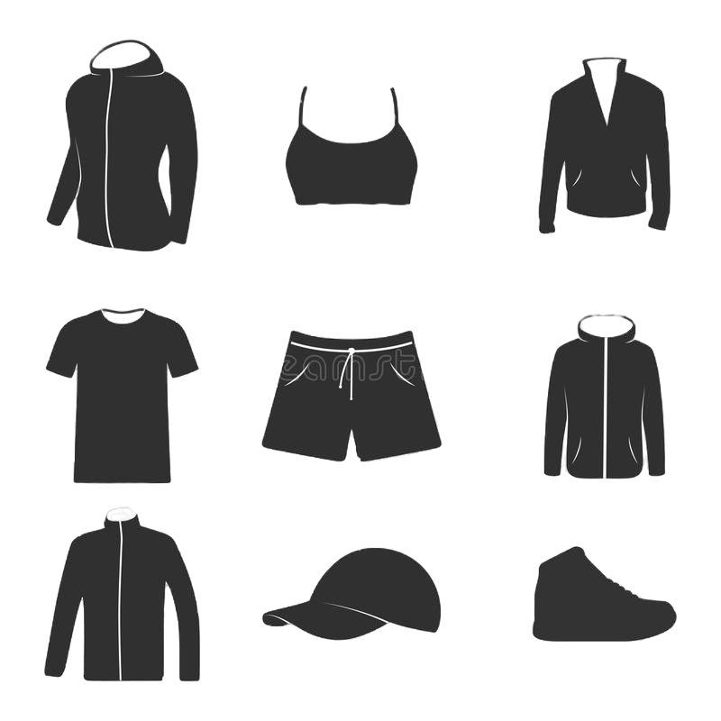





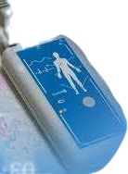




Документы необходимые для прохождения тестирования
Перед началом тестирования оцените общее состояние ребёнка
Паспорт родителей или законного представителя;
Тестирование на АПК "СТАНЬ ЧЕМПИОНОМ" подразделяется на 4 Этапа:
Антропоментрическое исследование; Функционнальное исследование;
Психофизиологическое тестирование: Спортивное тестирование.
Наличие спортивной формы (шорты или спортивные брюки, кроссовки)
Свидетельство о рождении ребёнка;
Отсутствие признаков вирустных инфекций
Медицинская справка об отсуствии противопоказаний к занятию спортом
Перед тестированием рекомендуется легкий перекус

